Slide 1
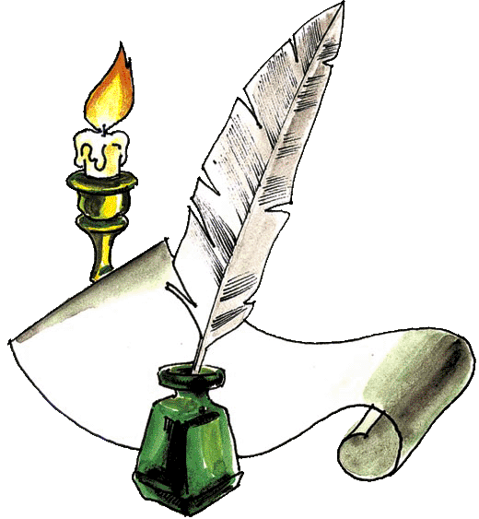
16 декабря.
Классная работа.
Русский язык

Slide 2

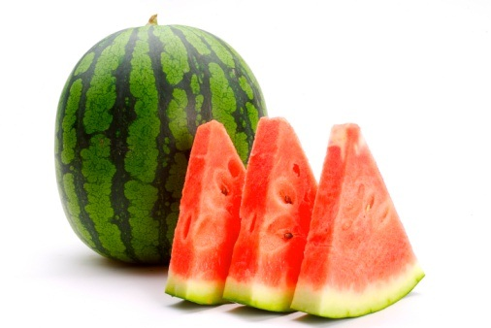
арбуз
ананас
Что общего у этих слов?
Какие звуки слышатся в конце слов?
А какие буквы пишутся?
Что нужно сделать чтоб не ошибиться в написании?
Какие 2 способа проверки мы знаем?

Slide 3
Прочитайте слова. Подберите способ проверки. Проверьте букву согласного в конце слов. Спишите. Обозначьте орфограмму.
потоп – нет потопа
поток –
враг –
рот –
луг –
лук –
сапог –
хлеб –
Проверьте.
потоп – нет потопа
поток – потоки
враг – враги
рот – нет рта
луг – луга
лук – нет лука
сапог – сапоги
хлеб – нет хлеба

Slide 4
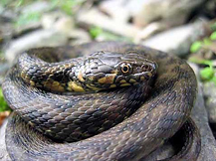
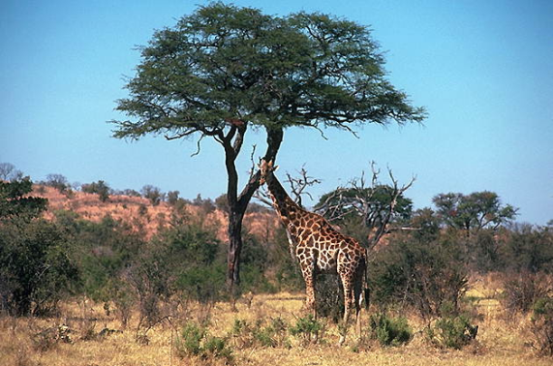
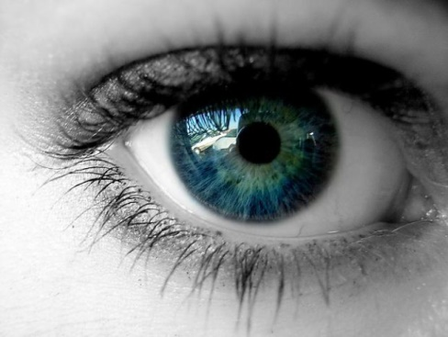
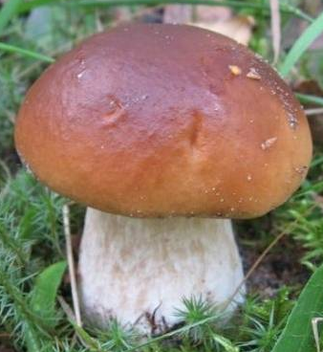
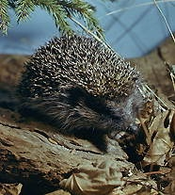
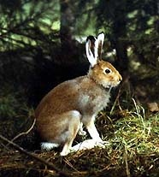
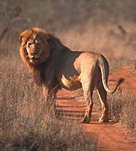
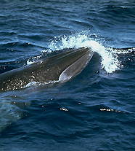
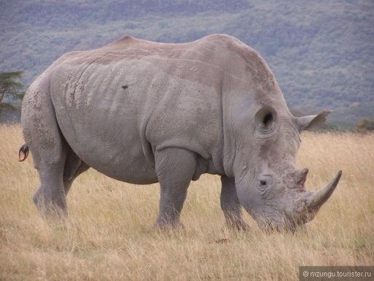
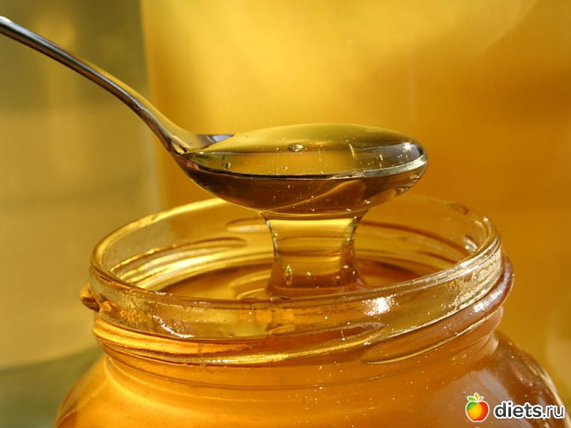
У_
Жира_
Гла_
Гри_
Ё_
Зая_
Ле_
Ки_
Носоро_
Мё_

Slide 5
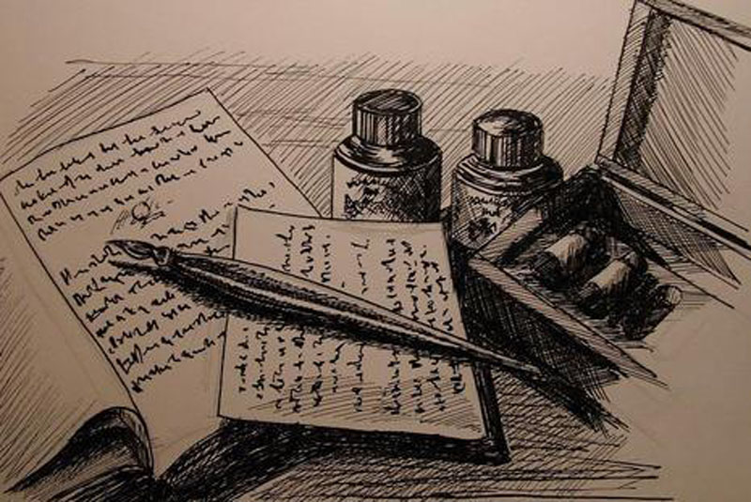
Спишите и подчеркните слова со звонкими и глухими согласными на конце слова, которые нужно проверять при их написании.
И
днём
,
и
ночью
сыплет
снег
,
Река
остановила
бег
.
Мороз
построил
мост
Из
голубого
льда
.

Slide 6
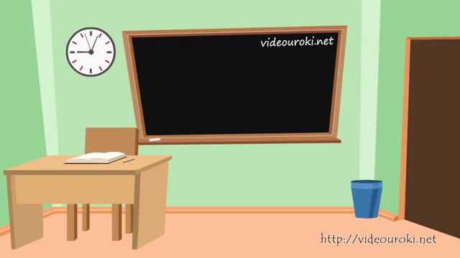

Slide 7
Вставьте пропущенные буквы, подберите проверочные слова (работа в парах):
Ещё вчера моросил дож_ь. Ночью ударил моро_ .На лужах появился лё_ . Пошёл пушистый мягкий сне_ .

Slide 8
ПРОВЕРЬТЕ СЕБЯ:
Ещё вчера моросил дождь. Ночью ударил мороз. На лужах появился лёд. Пошёл пушистый мягкий снег.

Slide 9
ТЕЛЕГРАММА
Дорогой, Слонёнок!
Иди прямо через зелёный лук. Справа будет большой прут, на нём деревянный плод. Не пугайся кос- они не бодаются. Ждём тебя.
Исправь ошибки в словах, чтоб получился понятный смысл телеграммы (работа в группах).

Slide 10
ТЕЛЕГРАММА
Дорогой, Слонёнок!
Иди прямо через зелёный луг. Справа будет большой пруд, на нём деревянный плот. Не пугайся коз- они не бодаются. Ждём тебя.
Выпиши слова в столбик,подчеркни орфограмму, подбери проверочное слово.

Slide 11
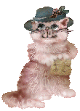
Вставьте пропущенную парную согласную на конце слова.
б
свя…ь
з
гри…
з
б
п
с
б
г
су…
п
кула…
к
п
к
шка…
в
д
ф
Подумай!
мё…
д
ф
т
морко…ь
в
г
в
фла…
г
ф
к
ж
ж
эта…
ж
малы…
ш
ш
ш
све…
д
з
т
ры…ь
с
т
с

Slide 12
16 декабря.
Классная работа.
Русский язык

Slide 13
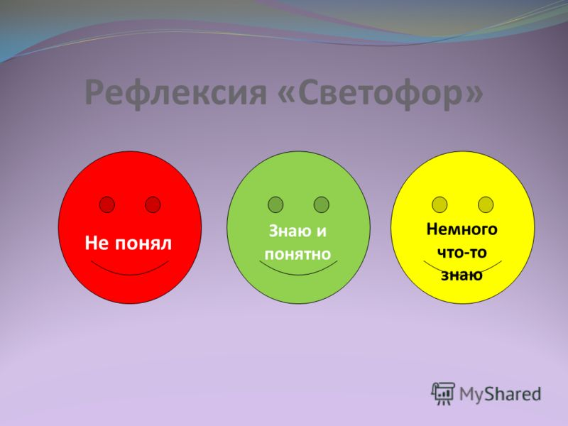

Slide 14
Домашнее задание (на выбор):
1)р.т.упр.103
2)Р.т.упр.103+ составить 5 предложений (чтоб в предложениях были слова на изученную орфограмму)

